Slide 1

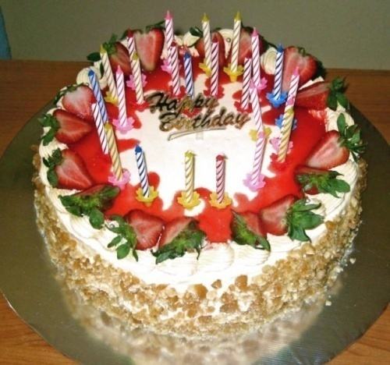


Felíz Cumpleaños

Slide 2
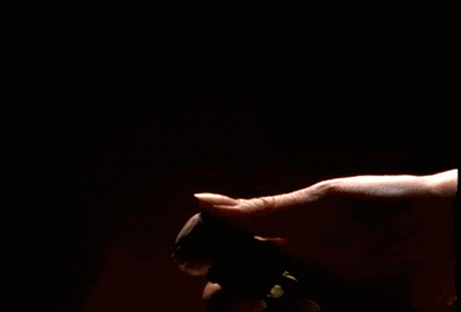

Slide 3



A Tu Salud
P A C O

Slide 4


Slide 5
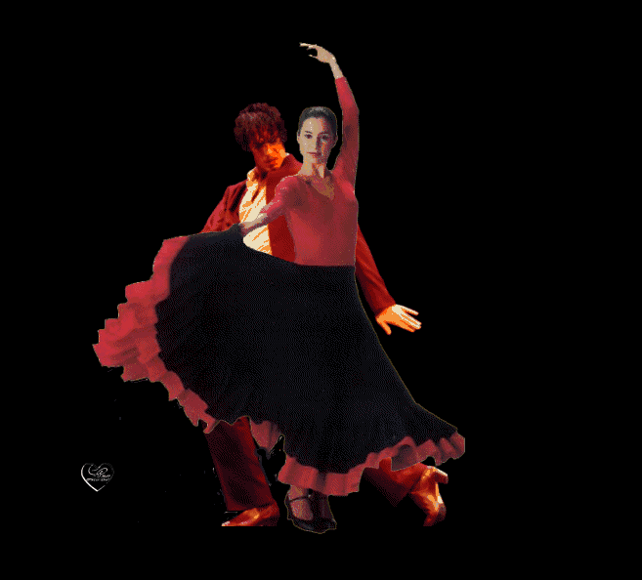

¡ Que comience la fiesta !

Slide 6



Slide 7

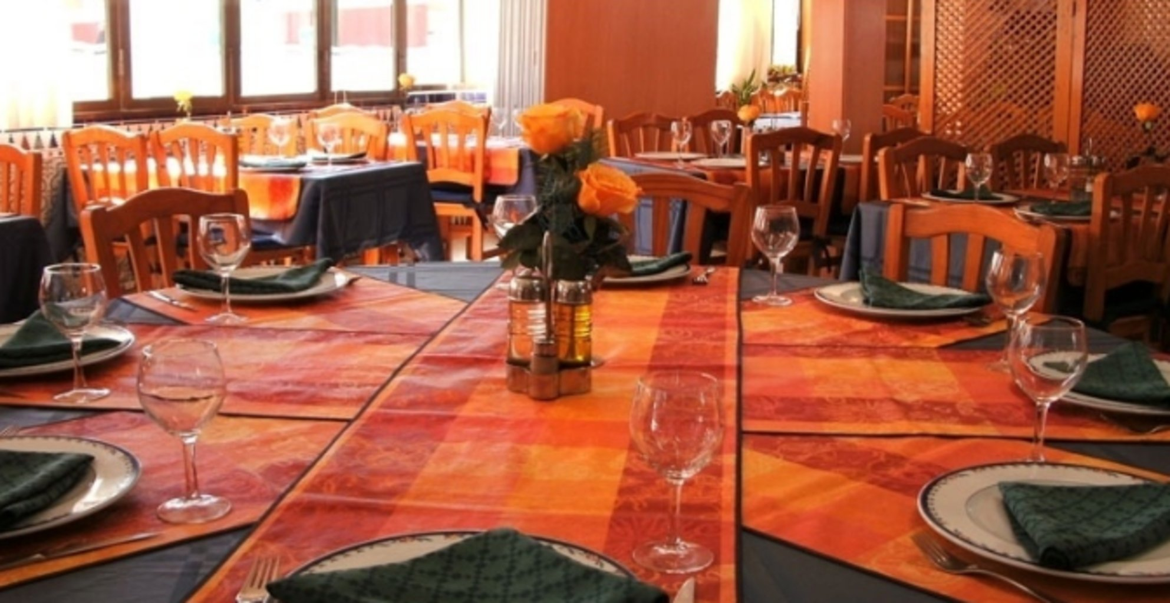

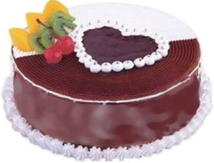

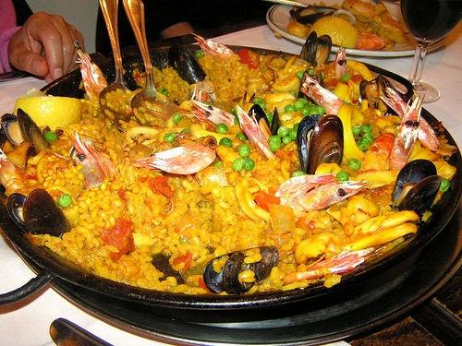
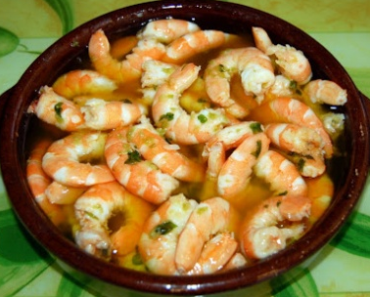
La mesa está servida …acompáñanos !!

Slide 8

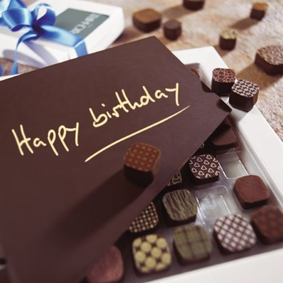


Paco

Slide 9



Slide 10


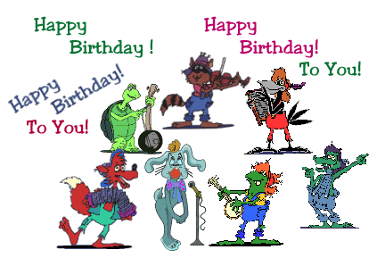

Slide 11



Slide 12



Slide 13

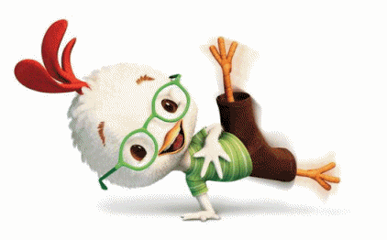





Slide 14

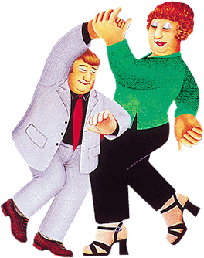


Slide 15
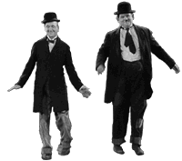
Que la alegría de este día
sea la expresión constante de tu vida

Slide 16

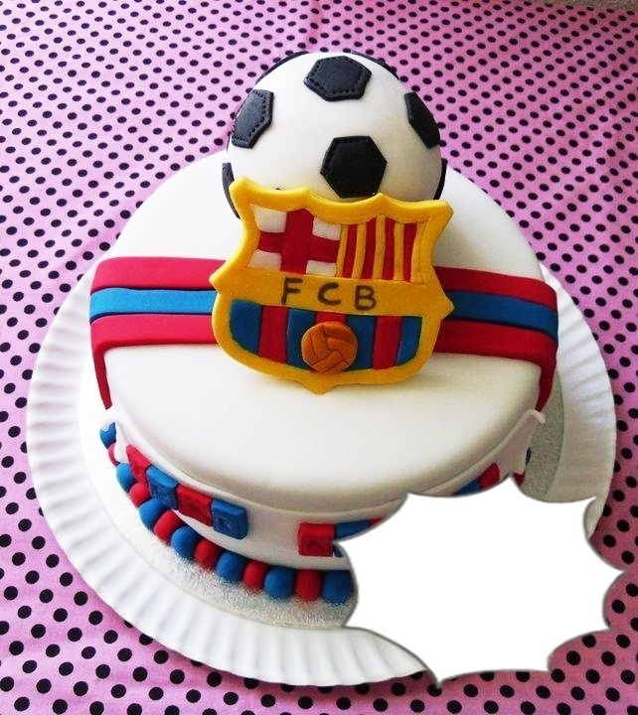

Felíz
Cumpleaños
Paco

Slide 17


Eres mi confidente. Conoces mi historia del principio al fin. Sabes de mis pensamientos. Mis anhelos más profundos. Mis decepciones y temores. Me comprendes, por todo esto siento una inmensa dicha de tenerte
Las palabras no pueden expresar toda la felicidad que te deseo en este maravilloso día y en todos los días de tu vida
Paco
Eres para mí tan importante que quiero compartir mil años más contigo, lo demás ya lo sabes por que te lo digo todos los días
¡Gracias por existir !
Besos y abrazos
Jazmín
Gracias por ser alguien con quien siempre puedo hablar, pensar en voz alta reflexionar y compartir mis días

Slide 18



Accede a la sección que desees desde aquí:
Propia Creación
De la Red
Dedicatorias | Eróticos | Fechas Especiales
Graciosos | Historia y Arte | Lugares
Naturaleza y Ciencias | Política | Reflexión
Salud | Románticos | Religiosos
Dedicatorias | Eróticos | Fechas Especiales
Graciosos | Historia y Arte | Lugares
Naturaleza y Ciencias | Política | Reflexión
Salud | Románticos | Religiosos
Si deseas recibir pps periódicamente en tu correo electrónico subscríbete aquí:

